Slide 1

Create Worksheet with Wizer
Mrs. Neeta Bhaskar Arsule
Assistant Teacher Z. P. Primary School Dodadgaon, Jalna, Maharashtra
Google Certified Educator, Microsoft Innovative Educator Expert

Slide 2
वर्कशीट
विद्यार्थियों के उत्तरों को पूरा करने और रिकॉर्ड करने के लिए प्रश्नों या अभ्यासों के साथ कागज की शीट।
एक मूल्यांकन उपकरण के रूप में, वर्कशीट का उपयोग शिक्षकों द्वारा छात्रों के पिछले ज्ञान, सीखने के परिणाम और सीखने की प्रक्रिया को समझने के लिए किया जा सकता है;
साथ ही, उनका उपयोग छात्रों को अपने सीखने की प्रगति की निगरानी करने में सक्षम बनाने के लिए भी किया जा सकता है।

Slide 3
वर्कशीट के लाभ
लंबे समय तक चलने वाली शिक्षा का प्रभावी उपकरण।
विद्यार्थियों को संलग्न होने में सहायता करें.
ग्रेड में सुधार.
कठिन अवधारणाओं को समझने में मदद करता है।
सीखने की प्रक्रिया में प्रमुख कमियों को पहचानें।
सक्रिय सीखने को बढ़ावा देता है.
विद्यार्थियों का रुचि स्तर बढ़ता है।
छात्रों की प्रगति को ट्रैक करें।

Slide 4
Wizer वर्कशीट
10 सेकंड में किसी भी पेपर वर्कशीट को डिजिटाइज़ करें!
10 से अधिक इंटरैक्टिव प्रश्न प्रकार जिनमें शामिल हैं: ड्राइंग, चैट, रिक्त स्थान भरें, एक छवि को लेबल करें, क्रमबद्ध करें, प्रश्न खोलें।
आप फ़ॉन्ट, रंग और पैटर्न के साथ वर्कशीट को अधिक आकर्षक दिखने के लिए डिज़ाइन कर सकते हैं।
आप शिक्षक द्वारा निर्मित किसी भी वाइज़र वर्कशीट को अपने अनुसार उपयोग करने के लिए संशोधित कर सकते हैं।
आप टेक्स्ट के साथ-साथ निर्देश (ऑडियो या वीडियो) भी रिकॉर्ड कर सकते हैं।
छात्र ऑडियो या टेक्स्ट का उपयोग करके जवाब दे सकते हैं।
एक लिंक द्वारा असाइन करें, एम्बेड करें या Google कक्षा के साथ सहजता से एकीकृत करें।
आपके प्रत्येक छात्र की ज़रूरतों के आधार पर स्वयंचालित रूप से व्यक्तिगत वर्कशीट तैयार करें।
अंतिम लेकिन महत्वपूर्ण बात - वाइज़र स्वयंचालित रूप से आपके लिए यह सब ग्रेड करता है

Slide 5
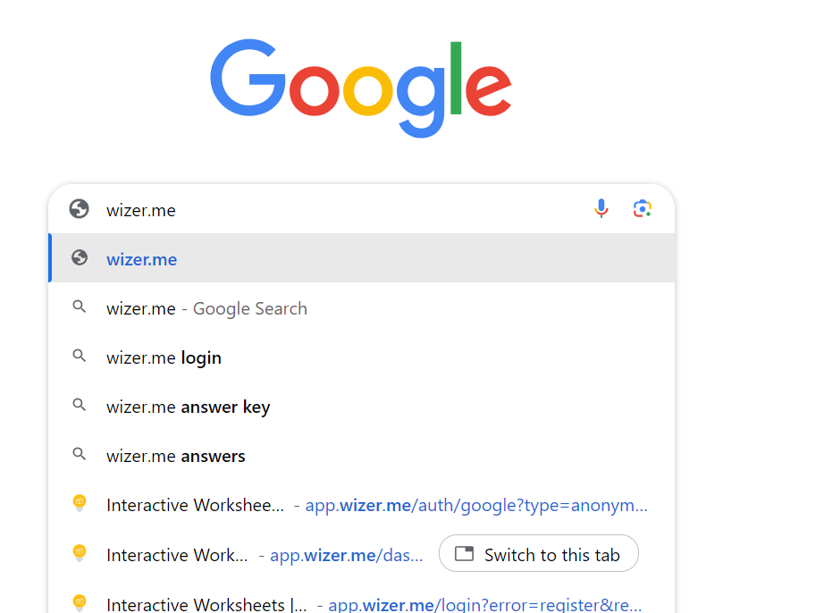

Slide 6
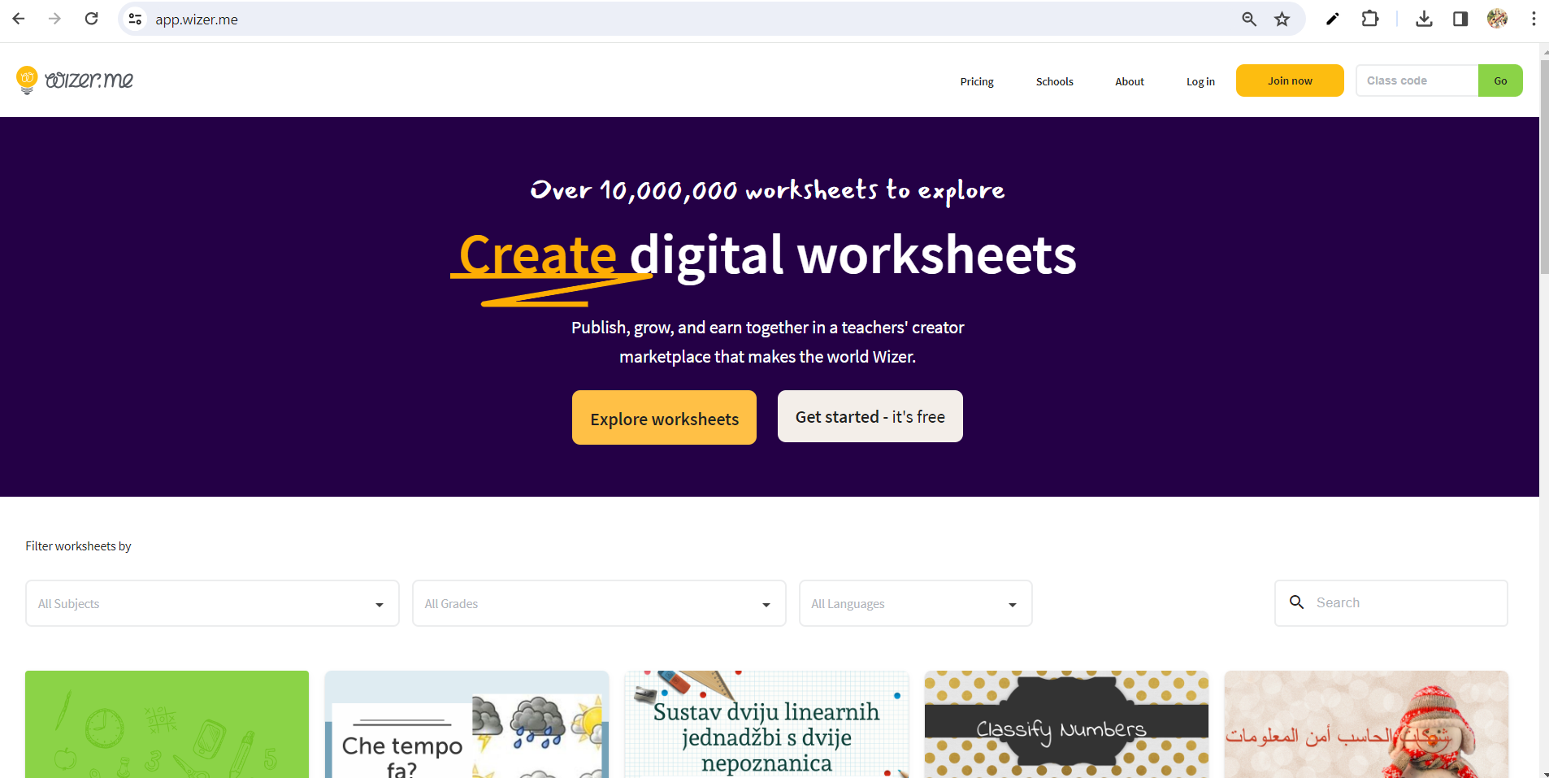

Slide 7
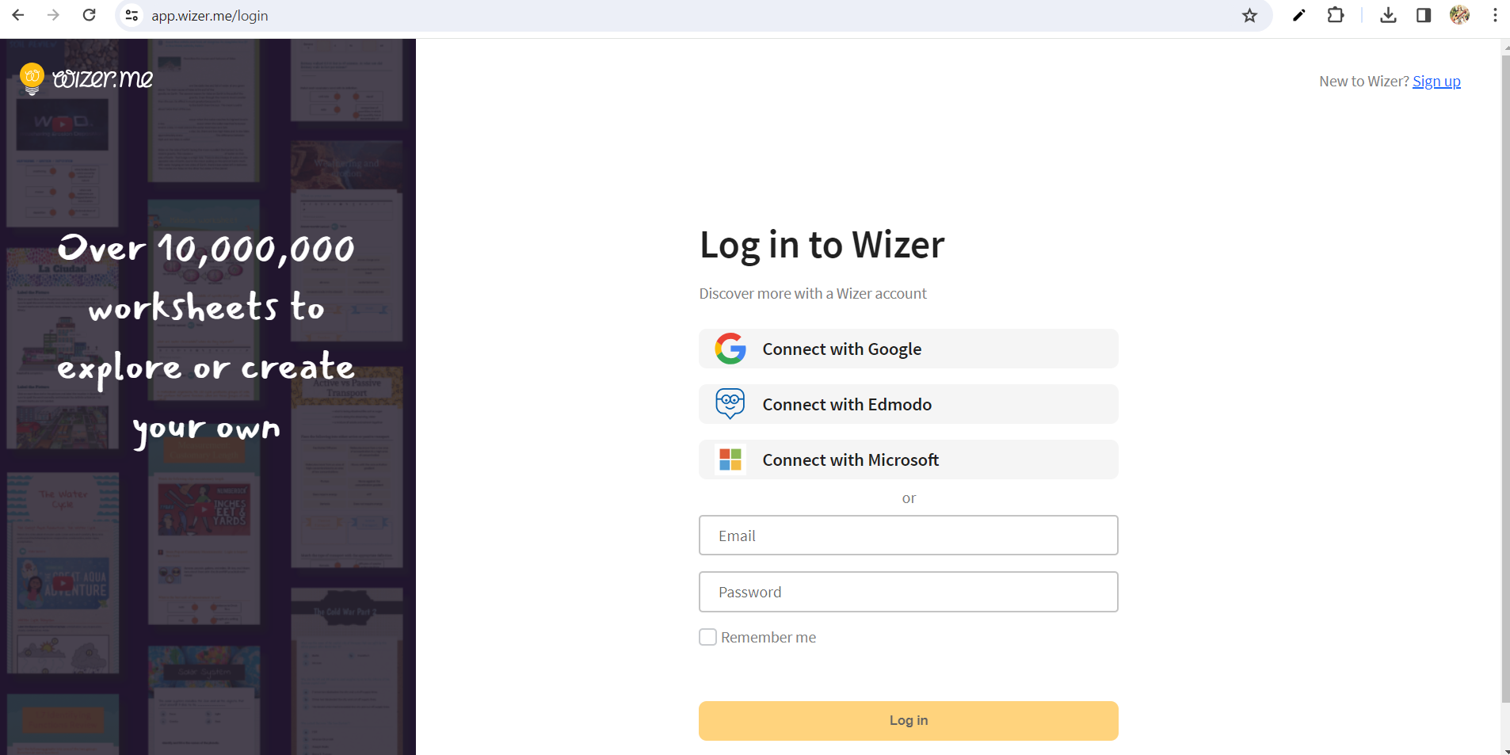

Slide 8
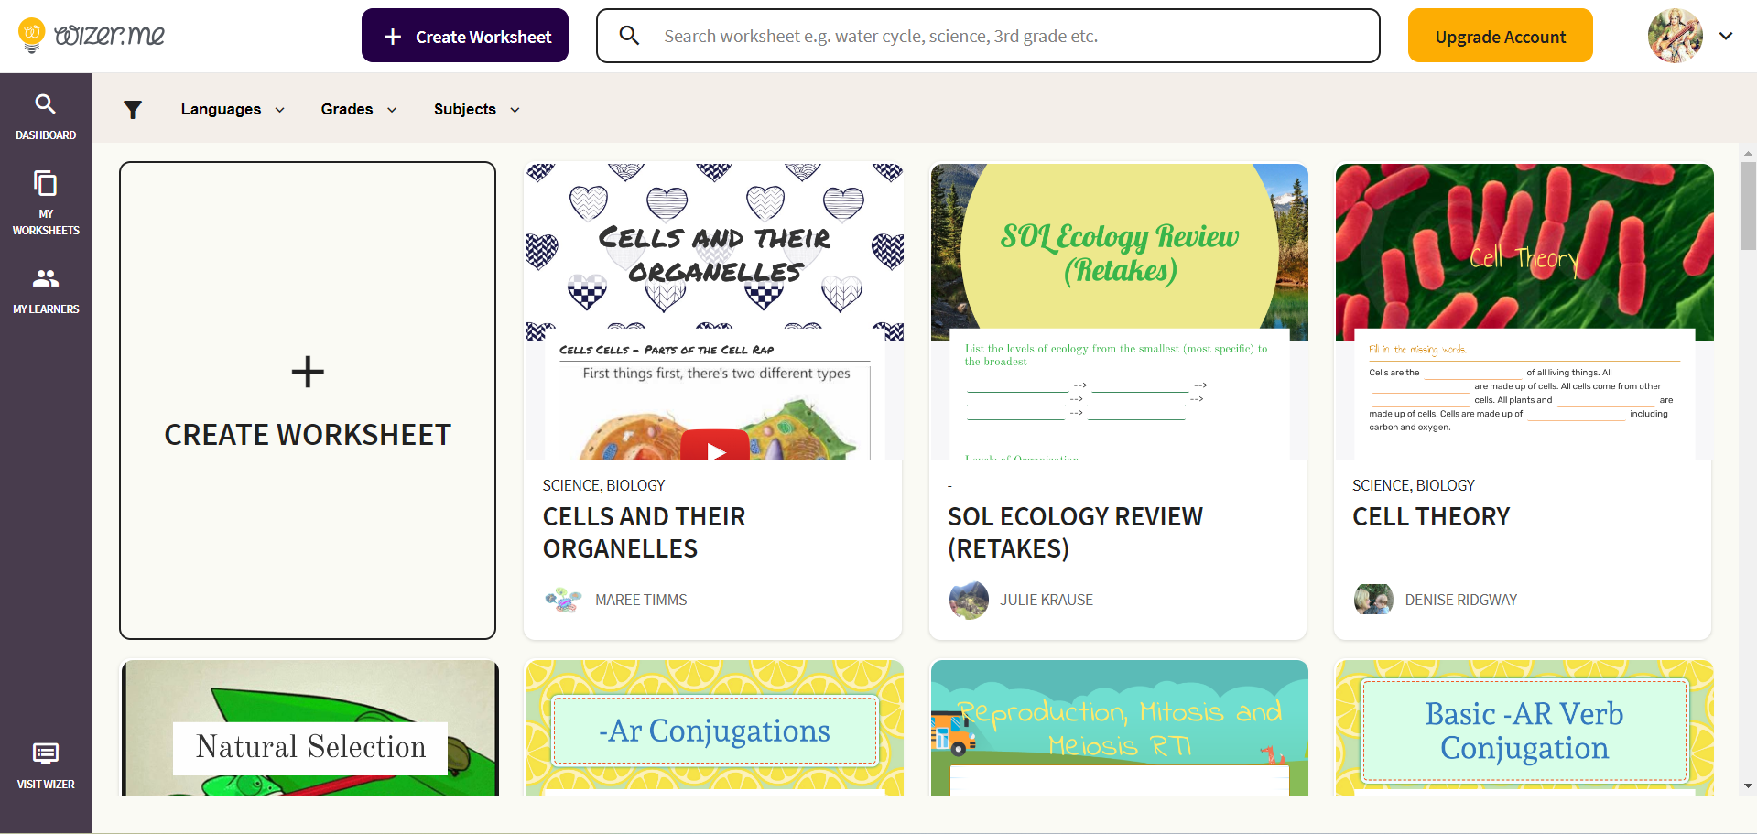

Slide 9
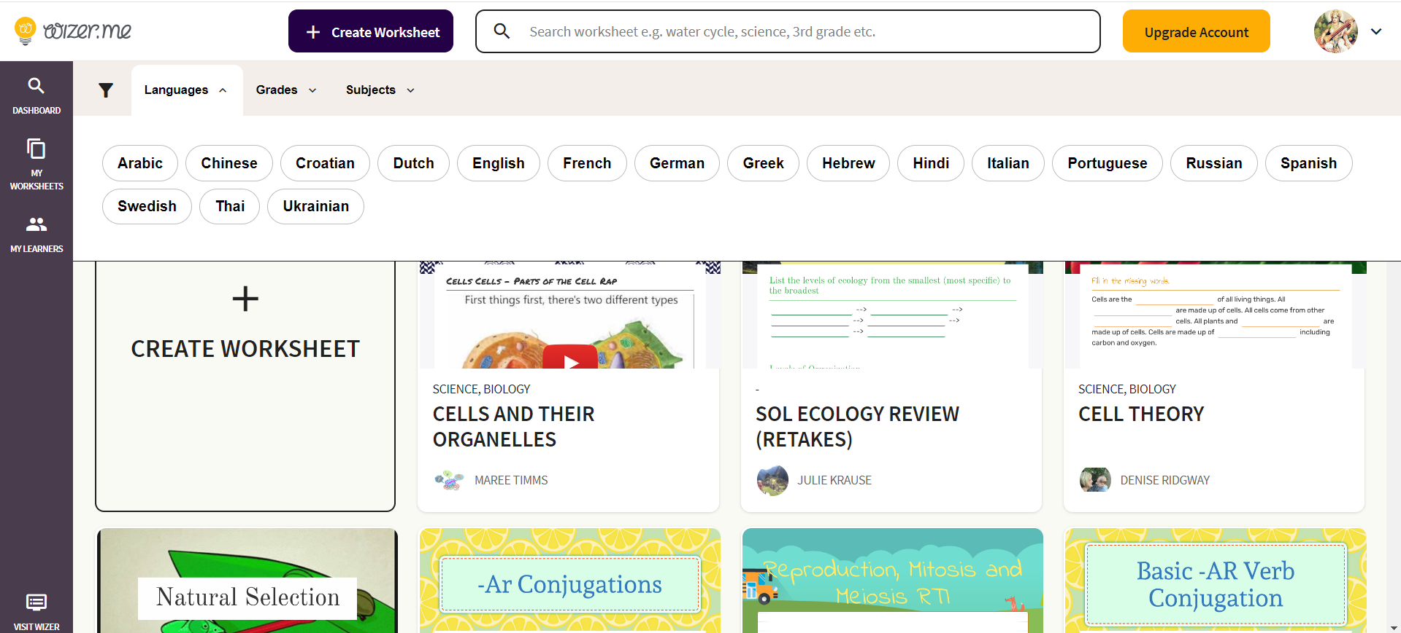

Slide 10
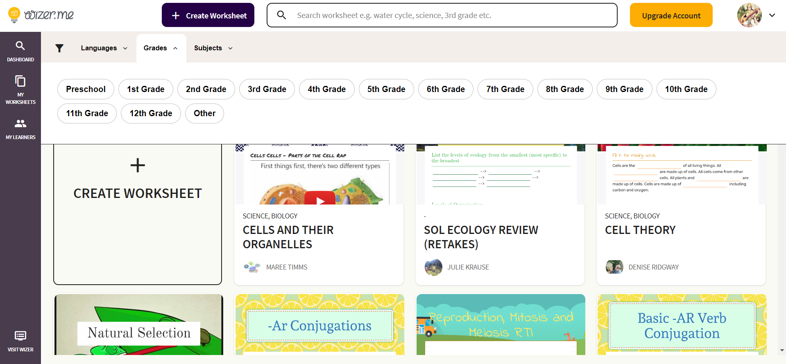

Slide 11
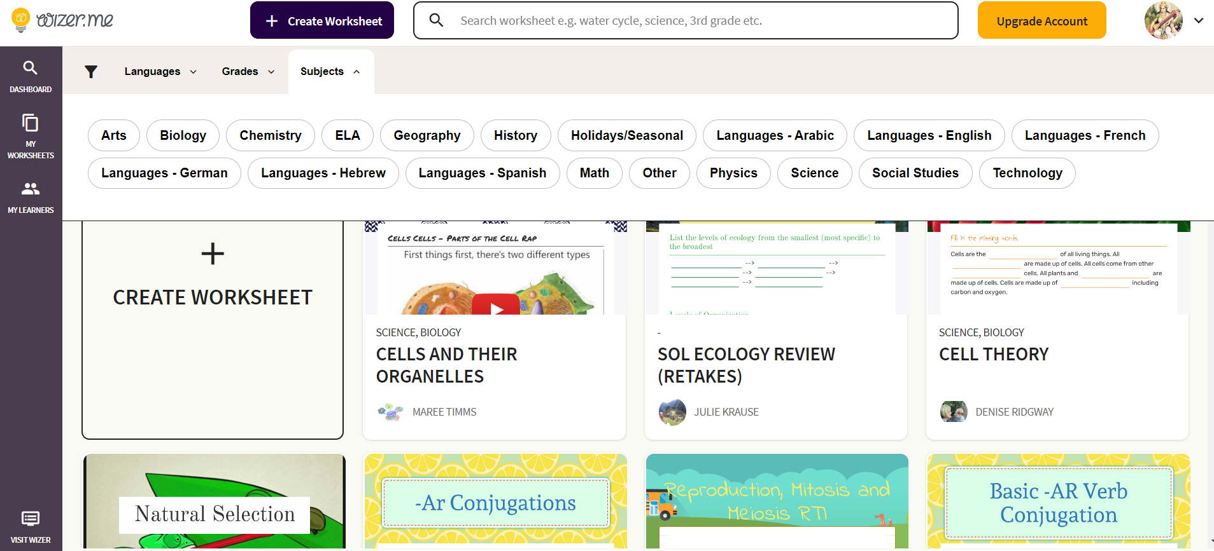

Slide 12
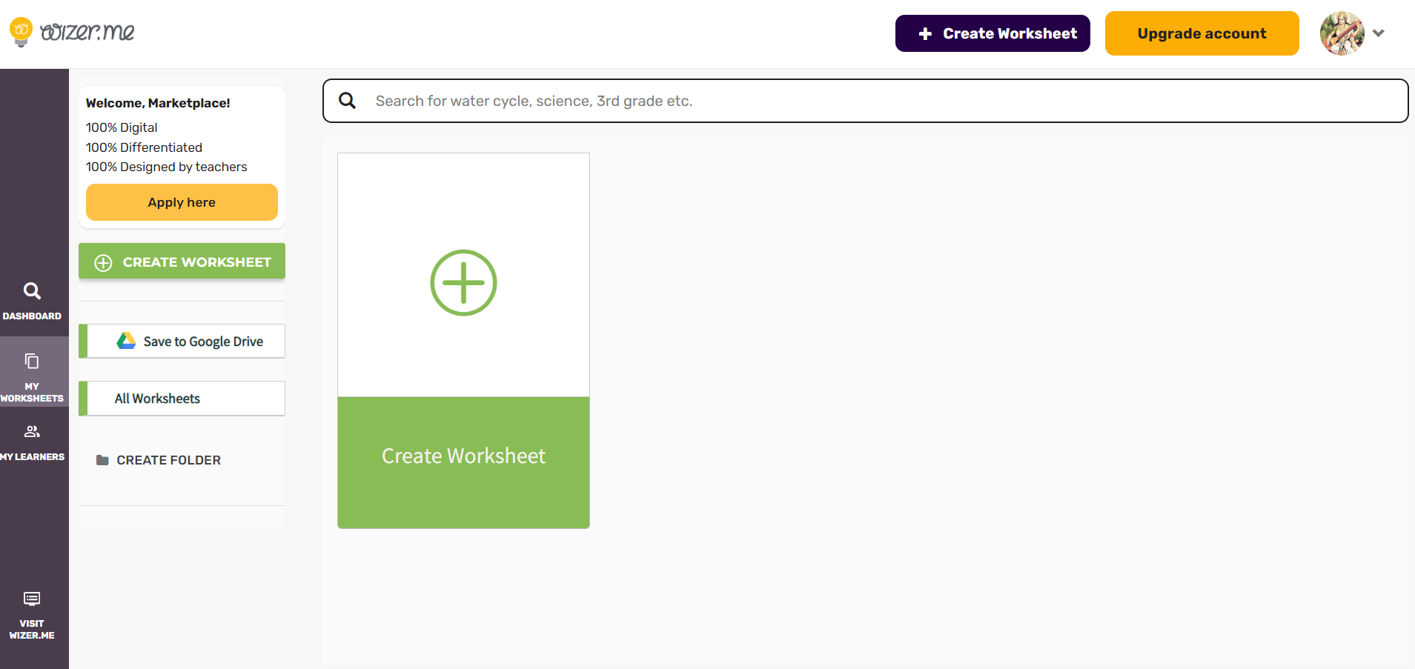
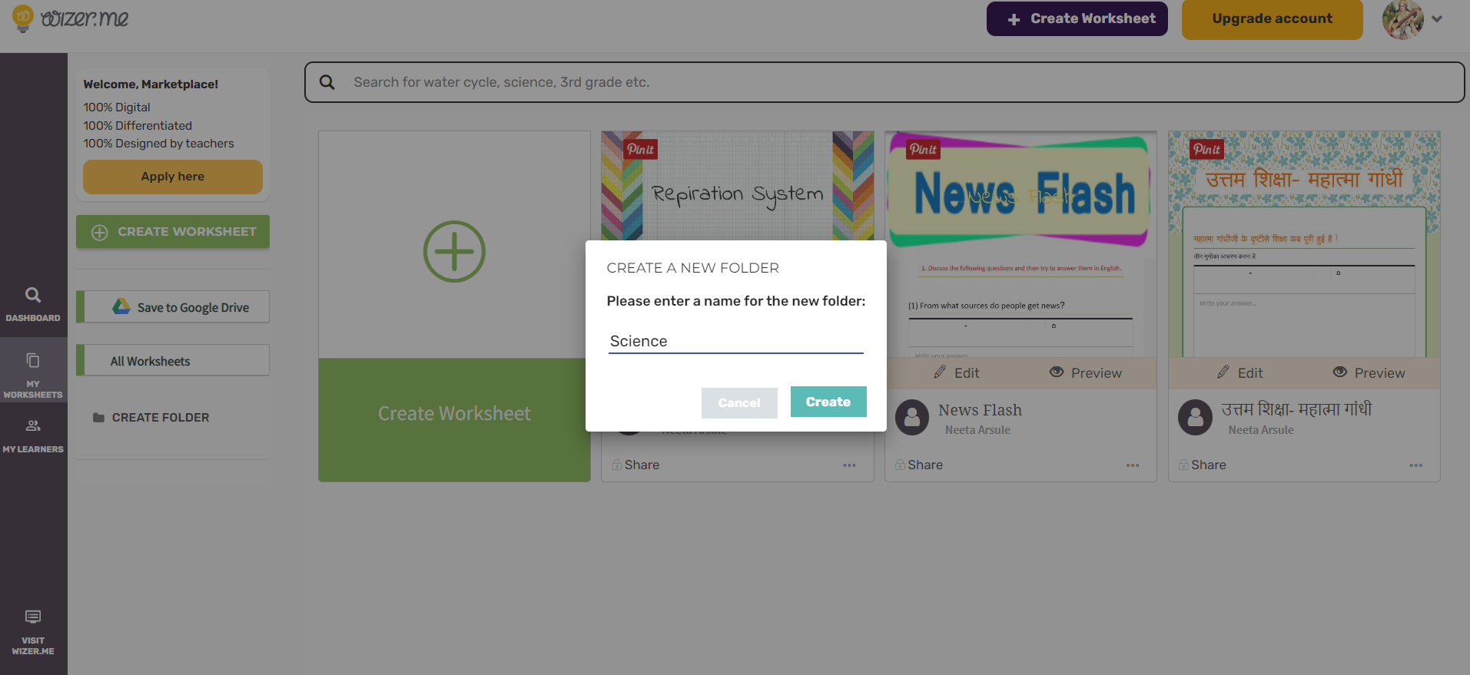

Slide 13
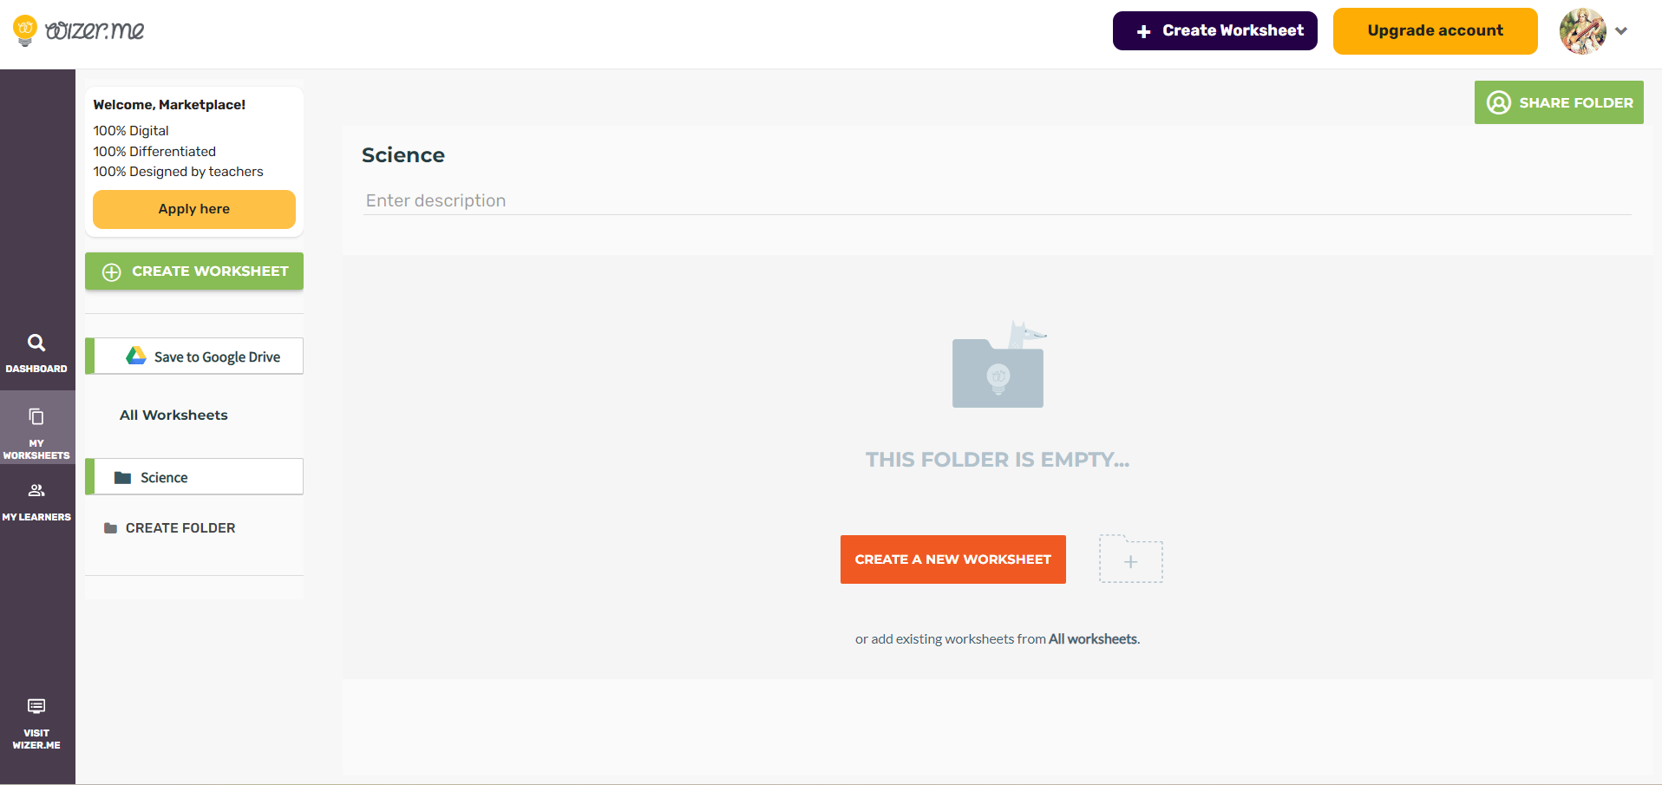
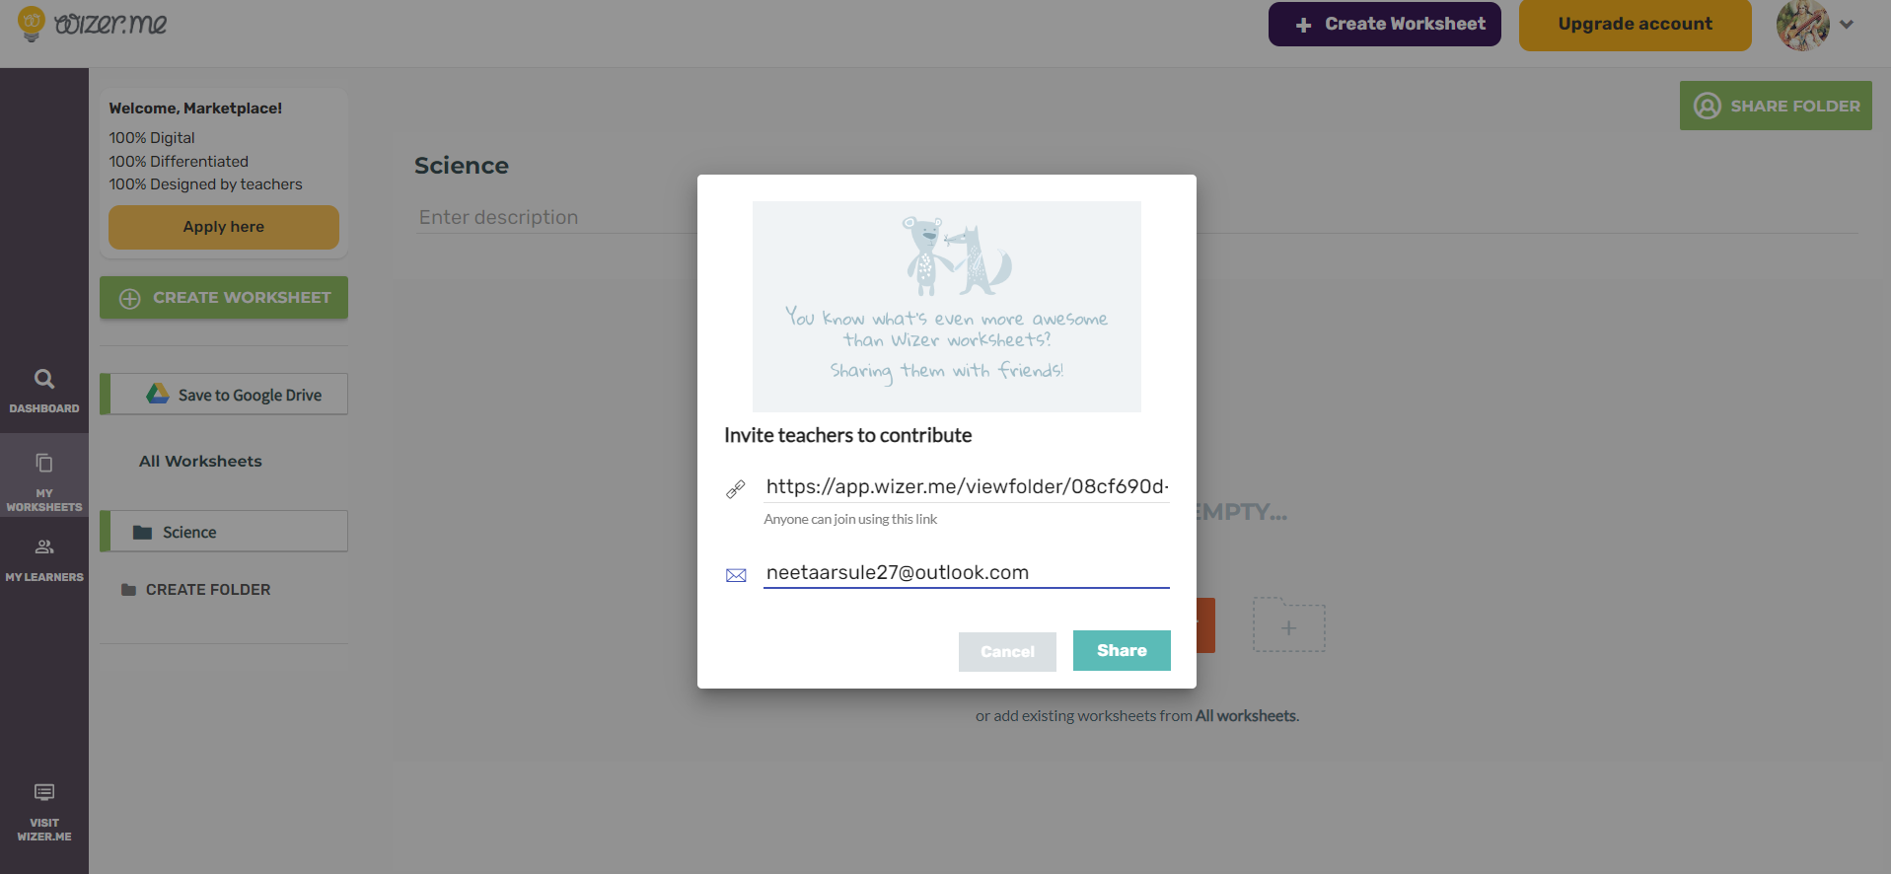

Slide 14
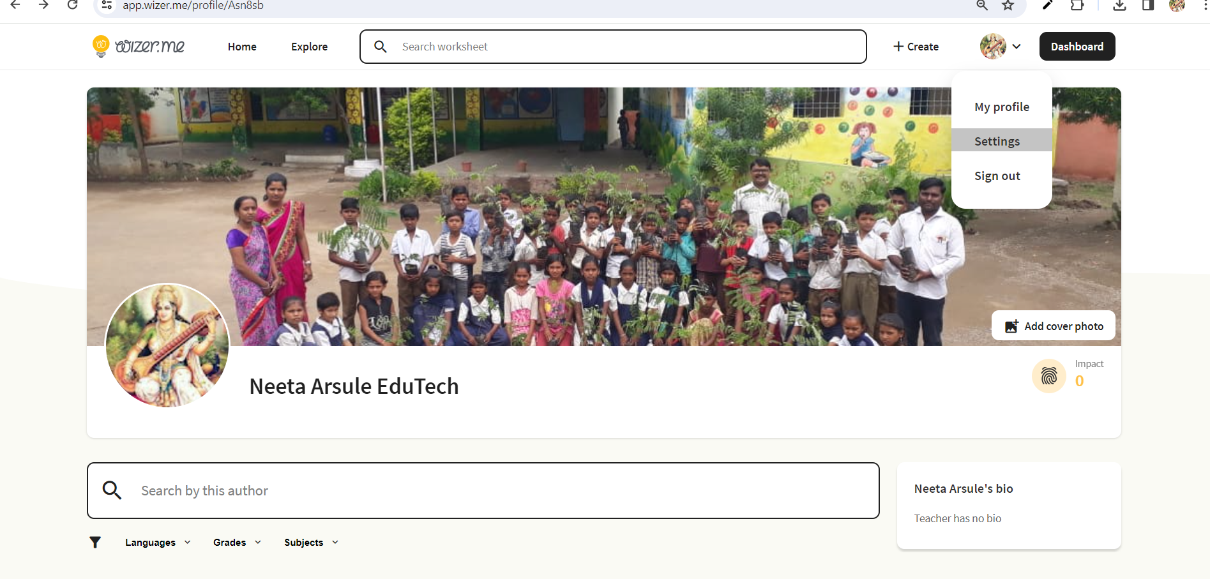
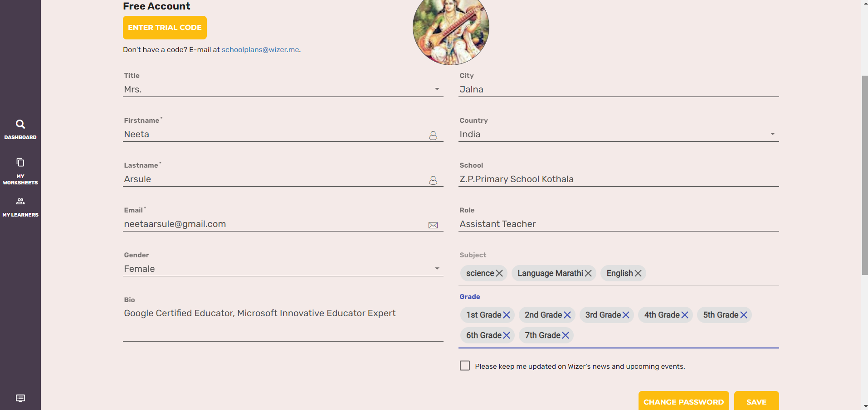

Slide 15
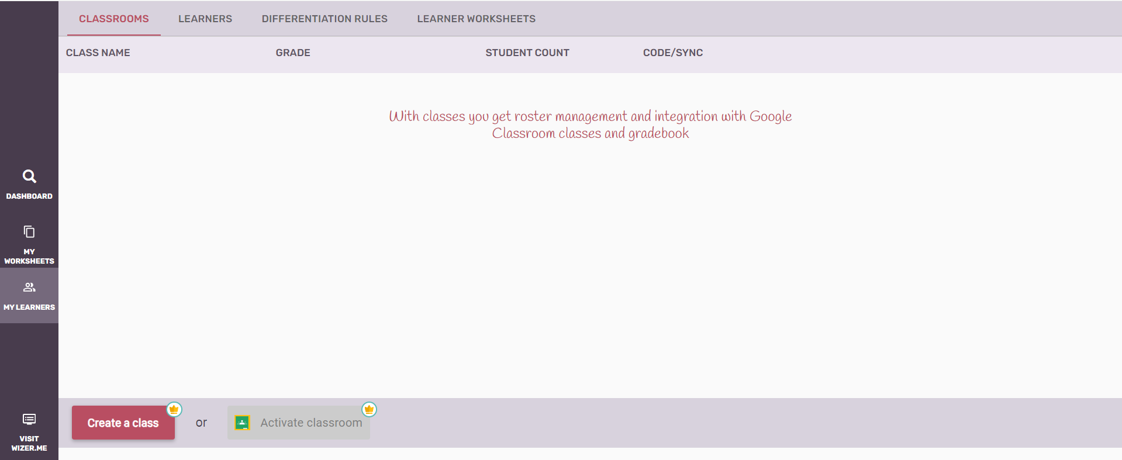

Slide 16
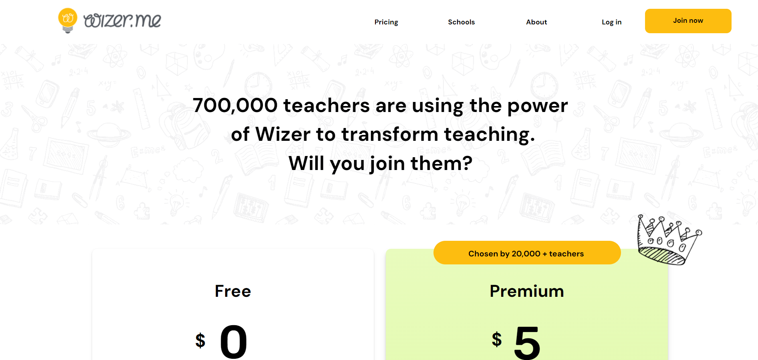

Slide 17
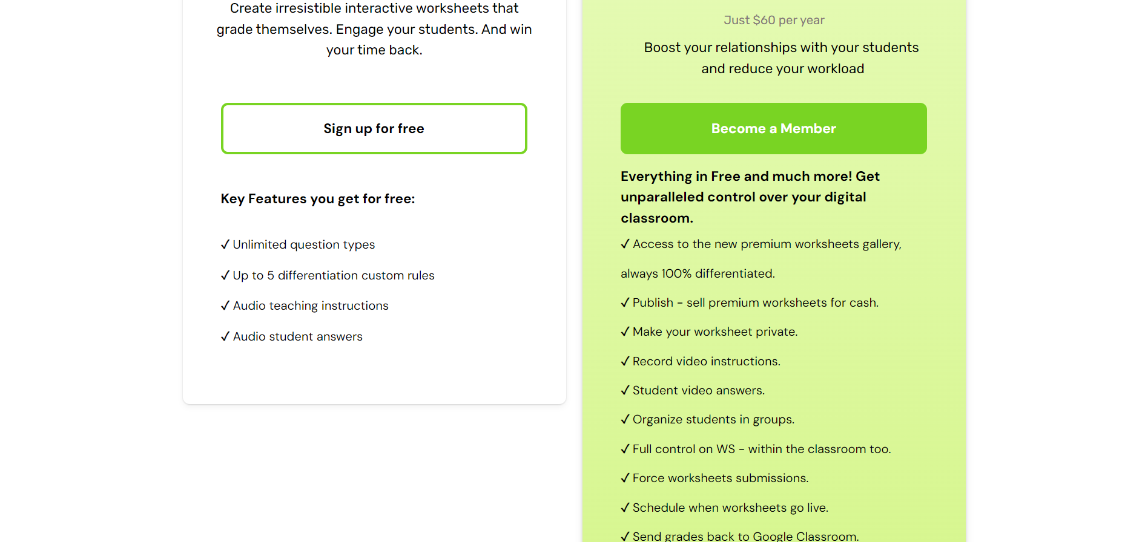

Slide 18
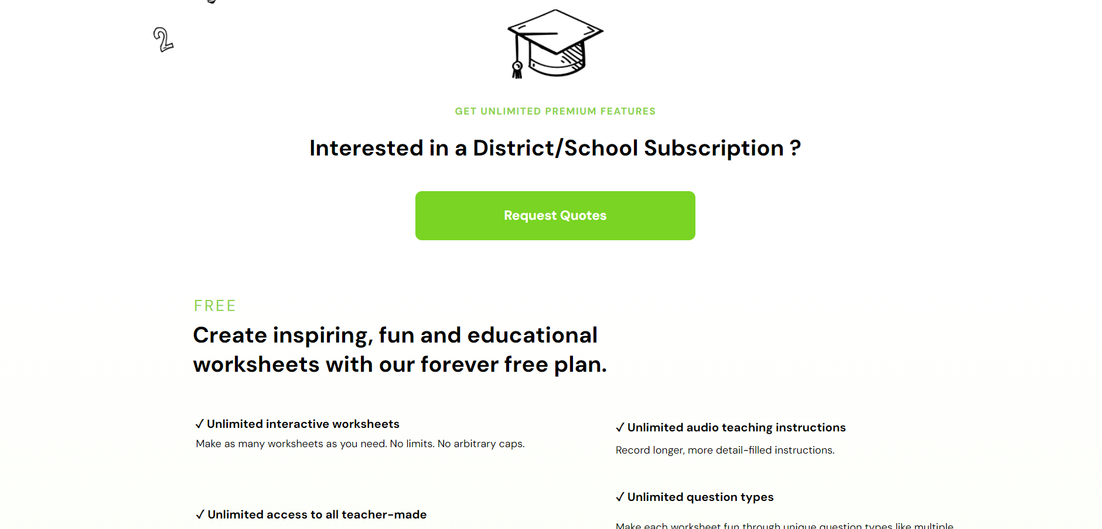

Slide 19
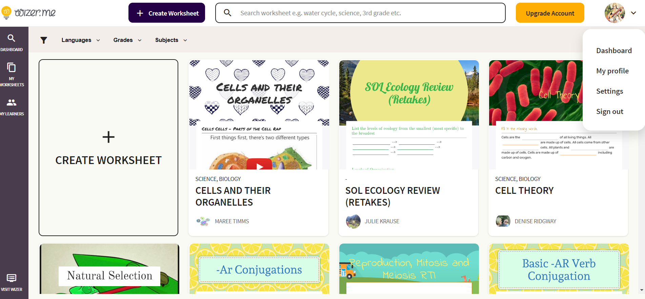

Slide 20
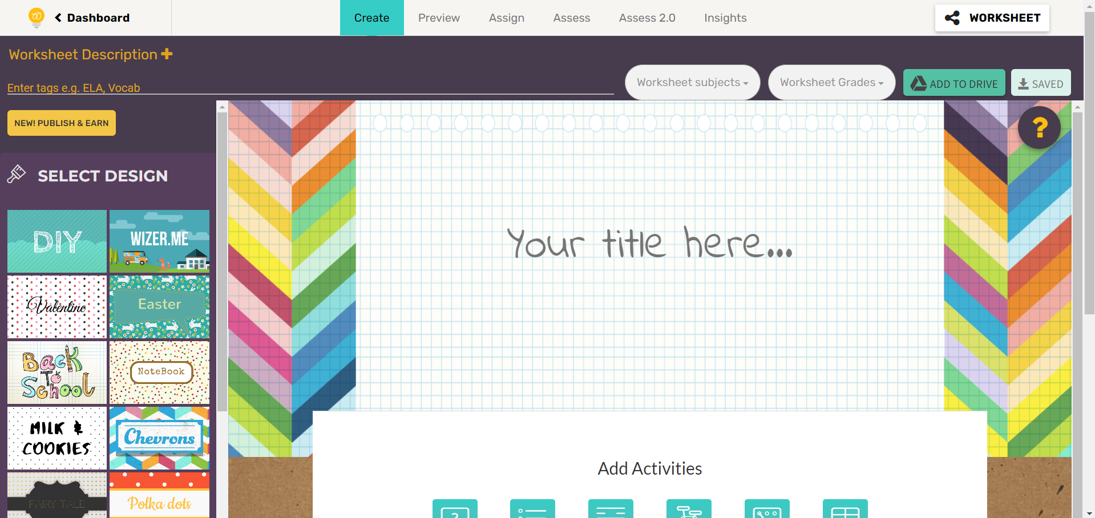

Slide 21
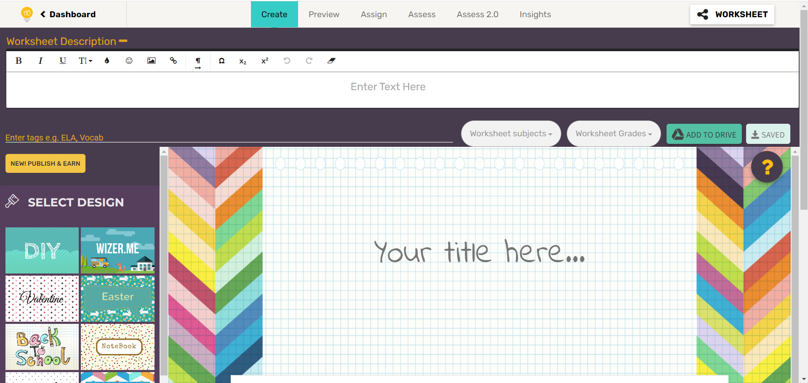

Slide 22
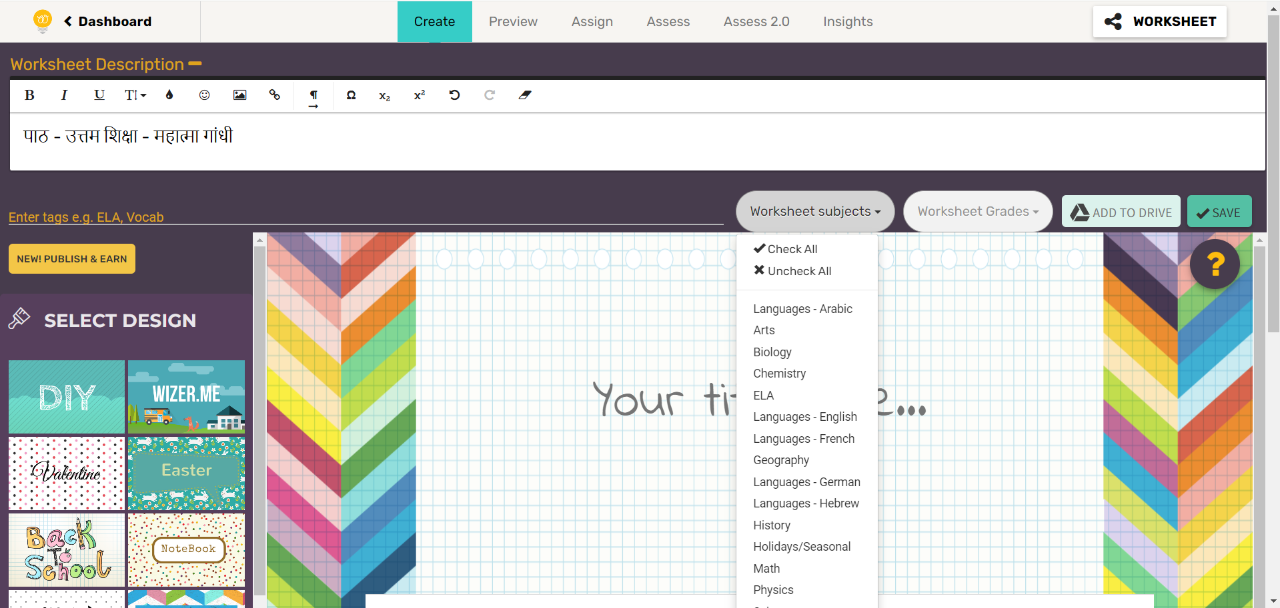

Slide 23
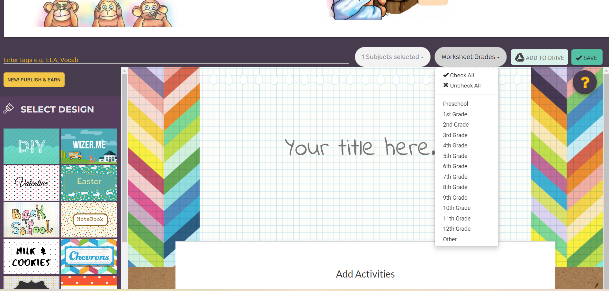

Slide 24
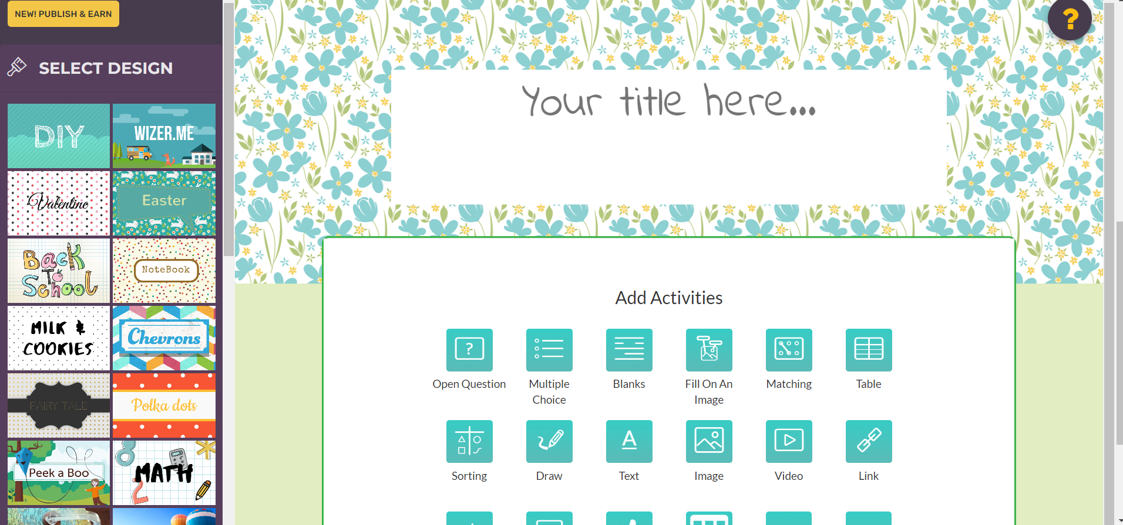

Slide 25
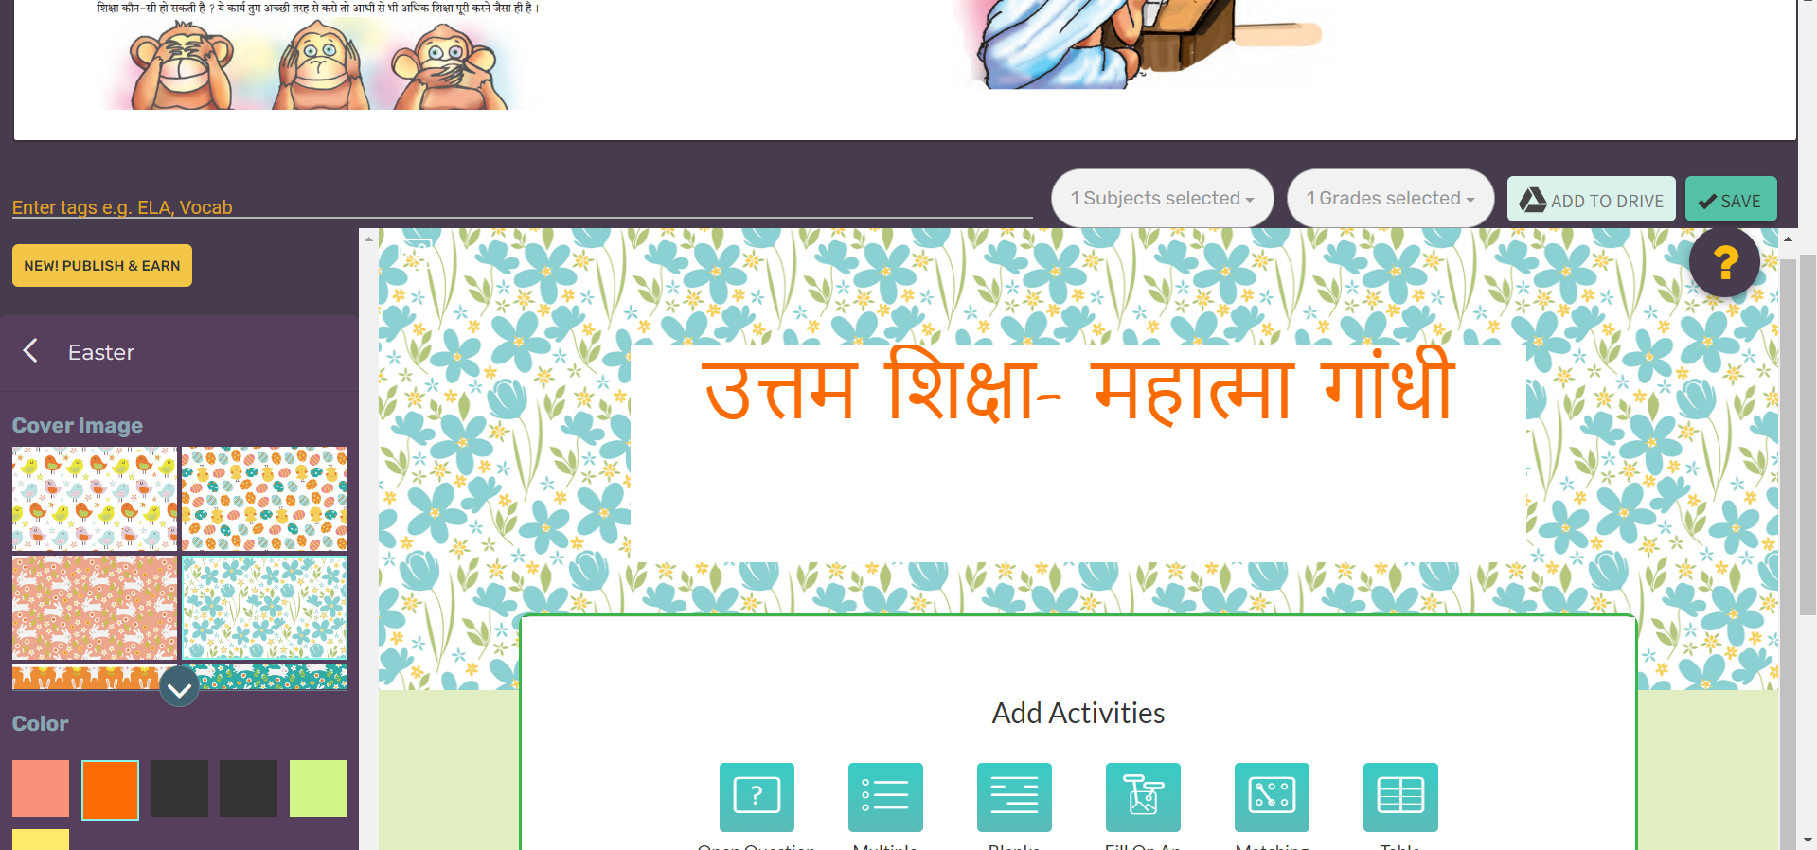

Slide 26
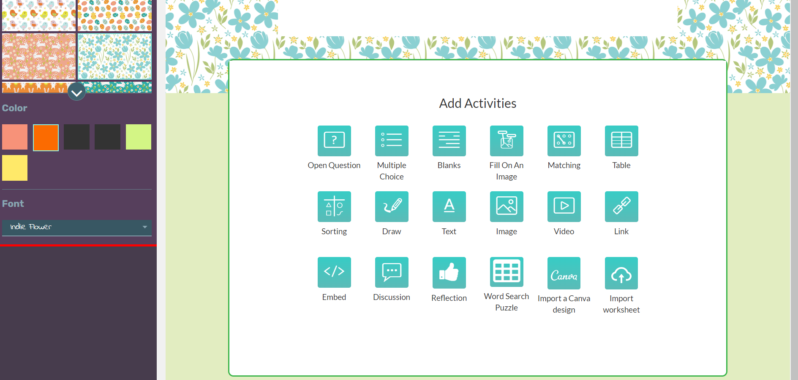

Slide 27
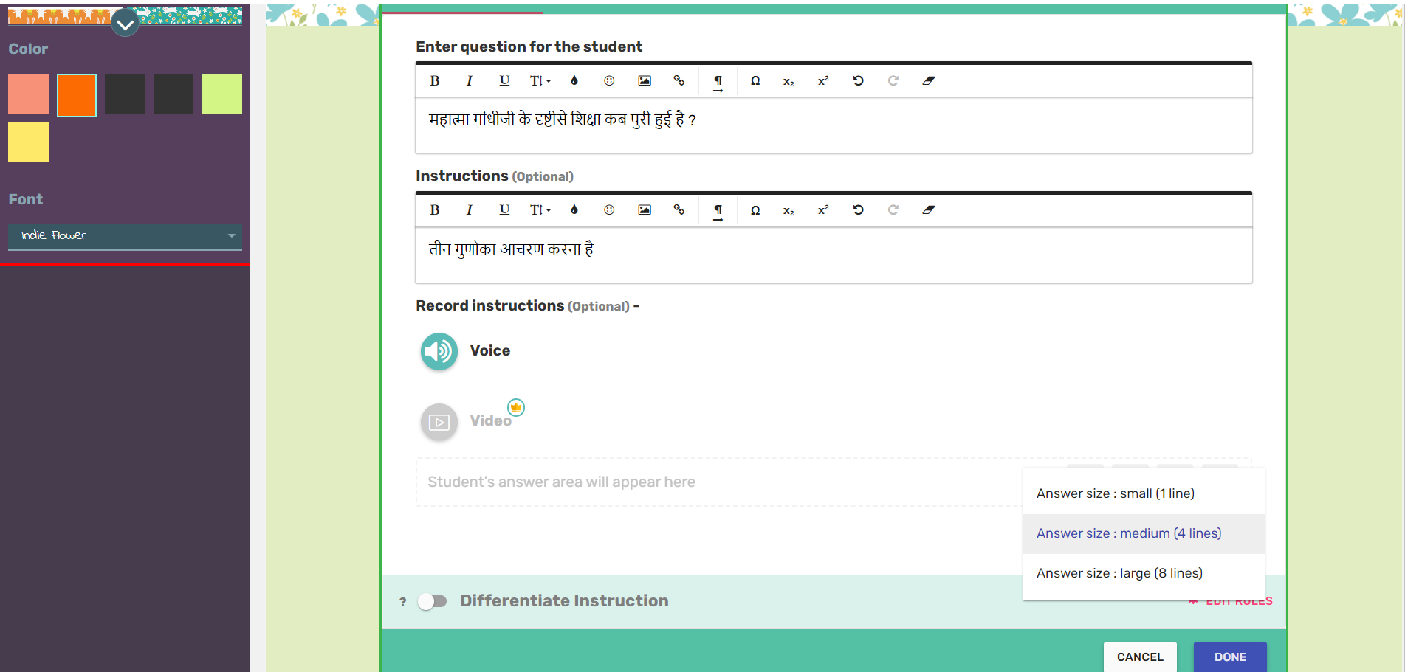

Slide 28
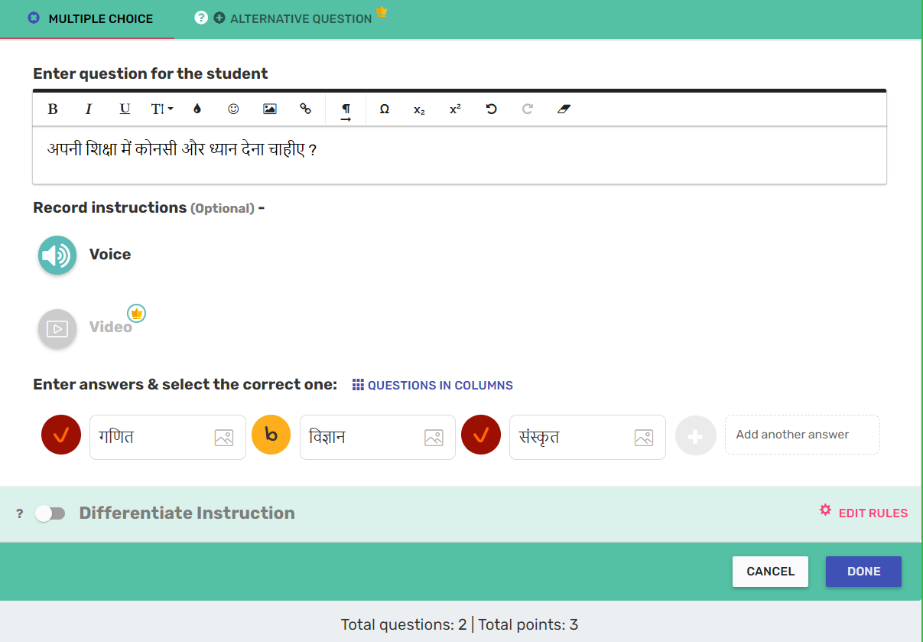

Slide 29
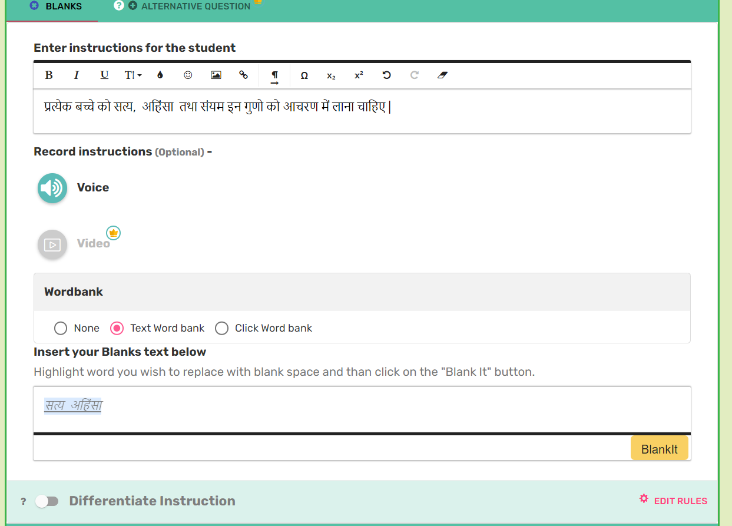

Slide 30
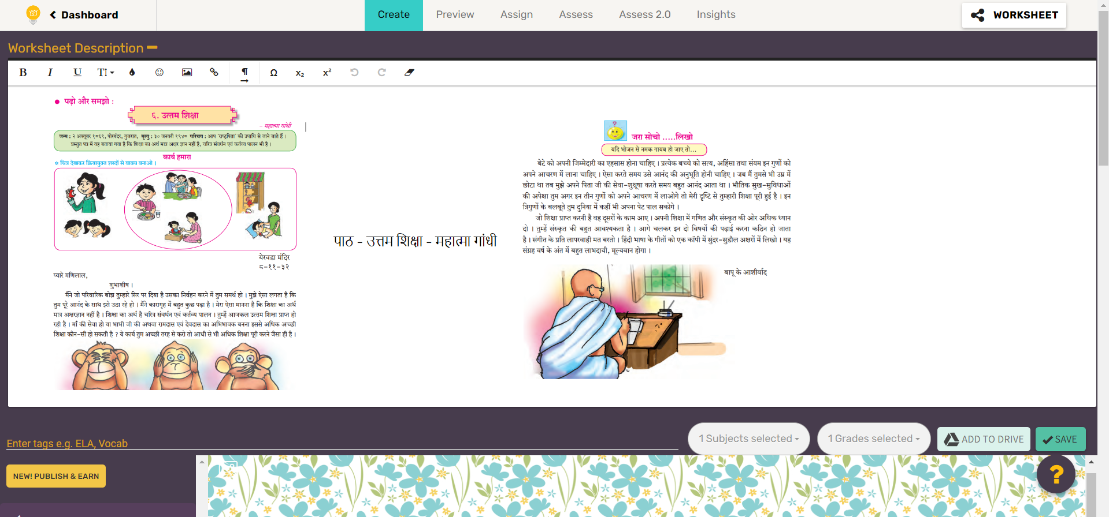

Slide 31
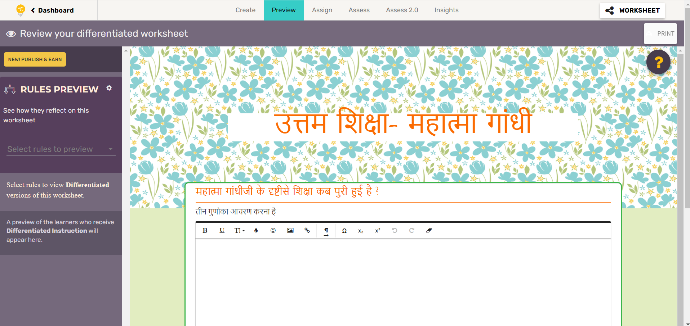

Slide 32
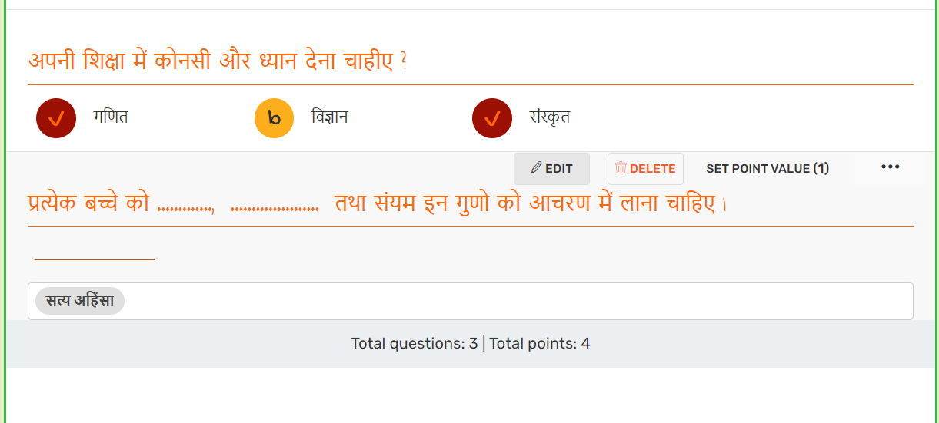

Slide 33
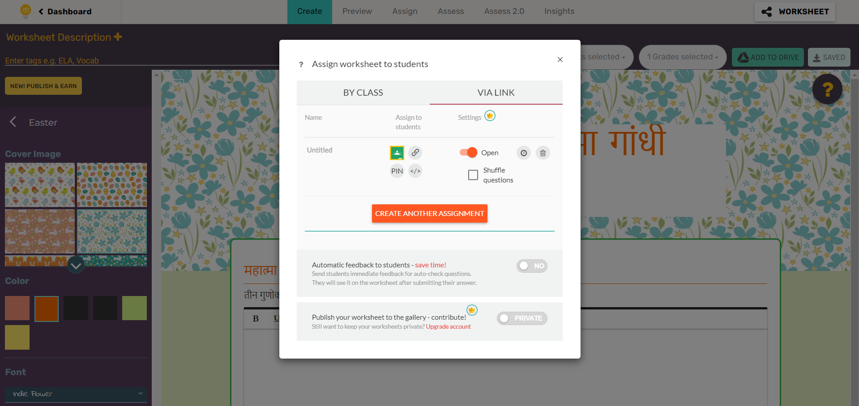

Slide 34
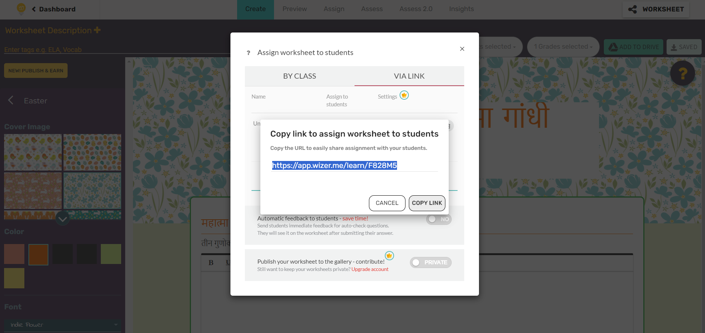

Slide 35
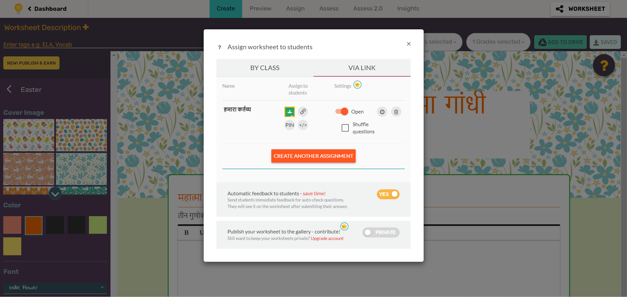
https://app.wizer.me/learn/F828M5

Slide 36
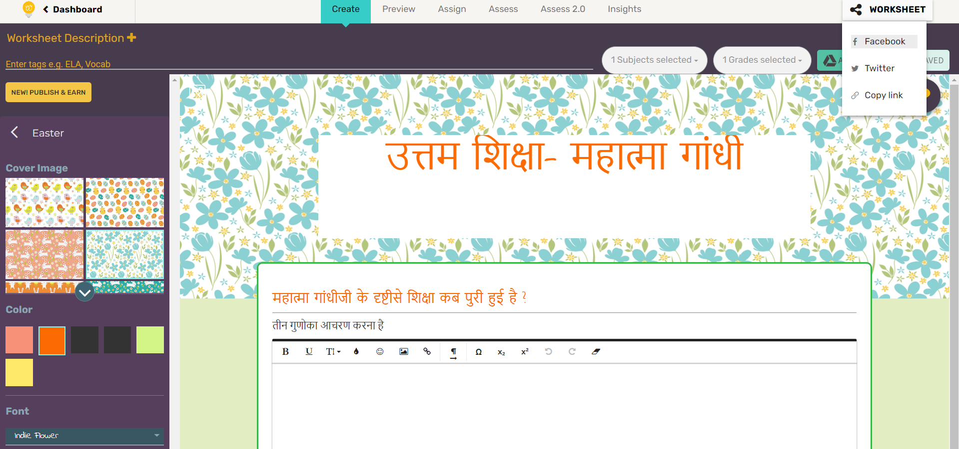

Slide 37
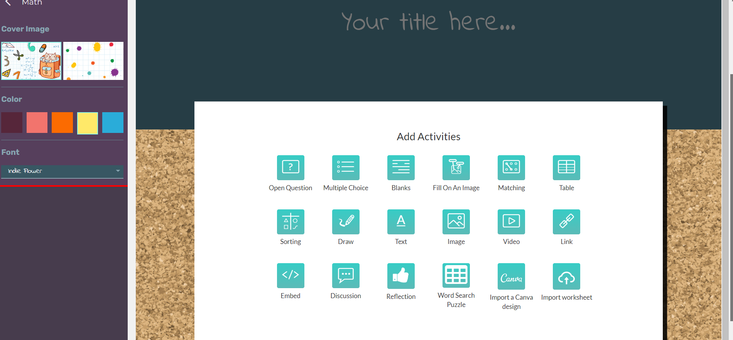

Slide 38
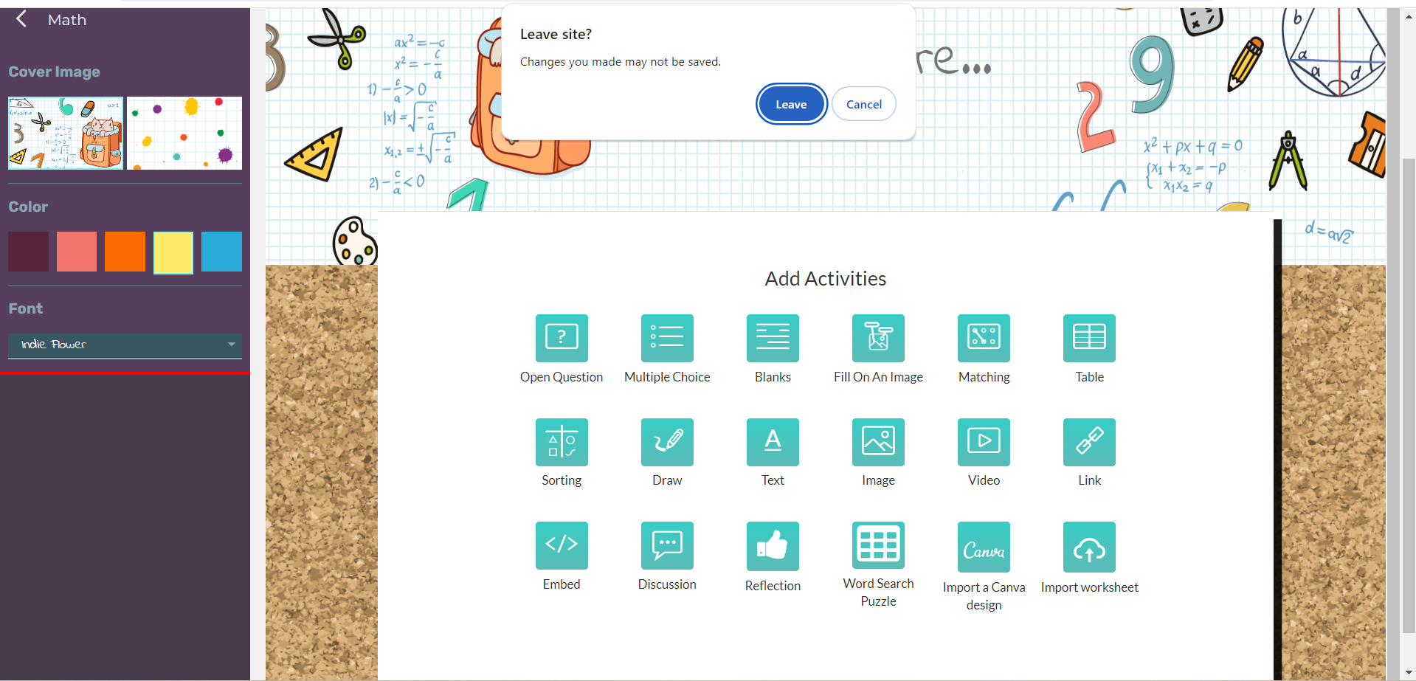

Slide 39
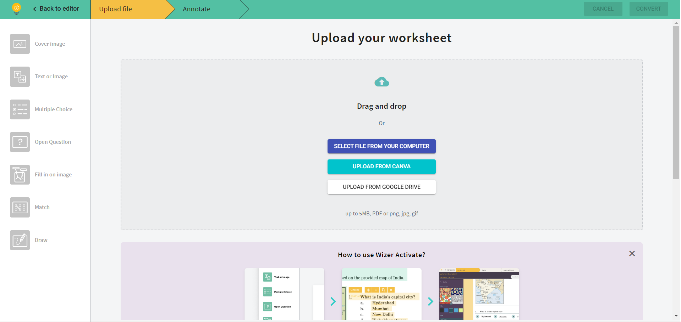

Slide 40
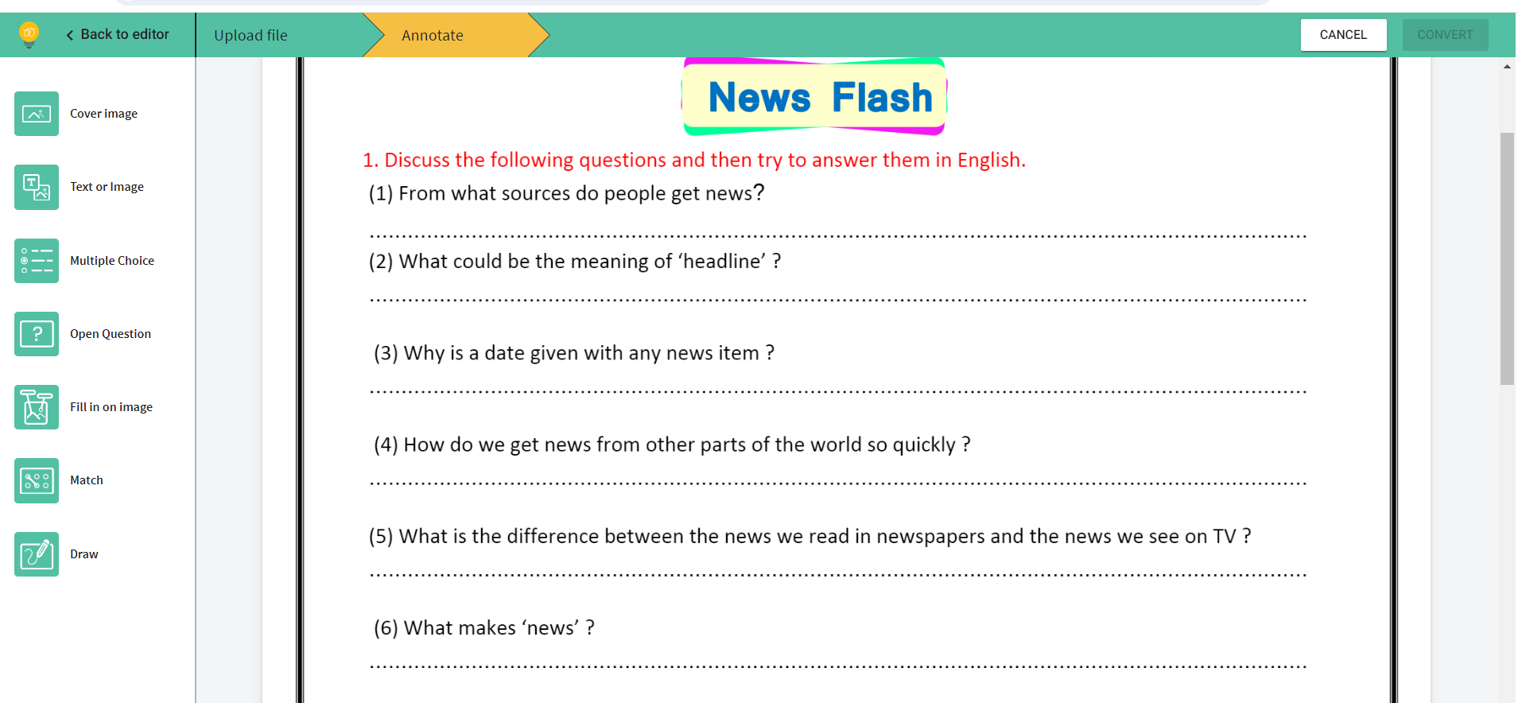

Slide 41
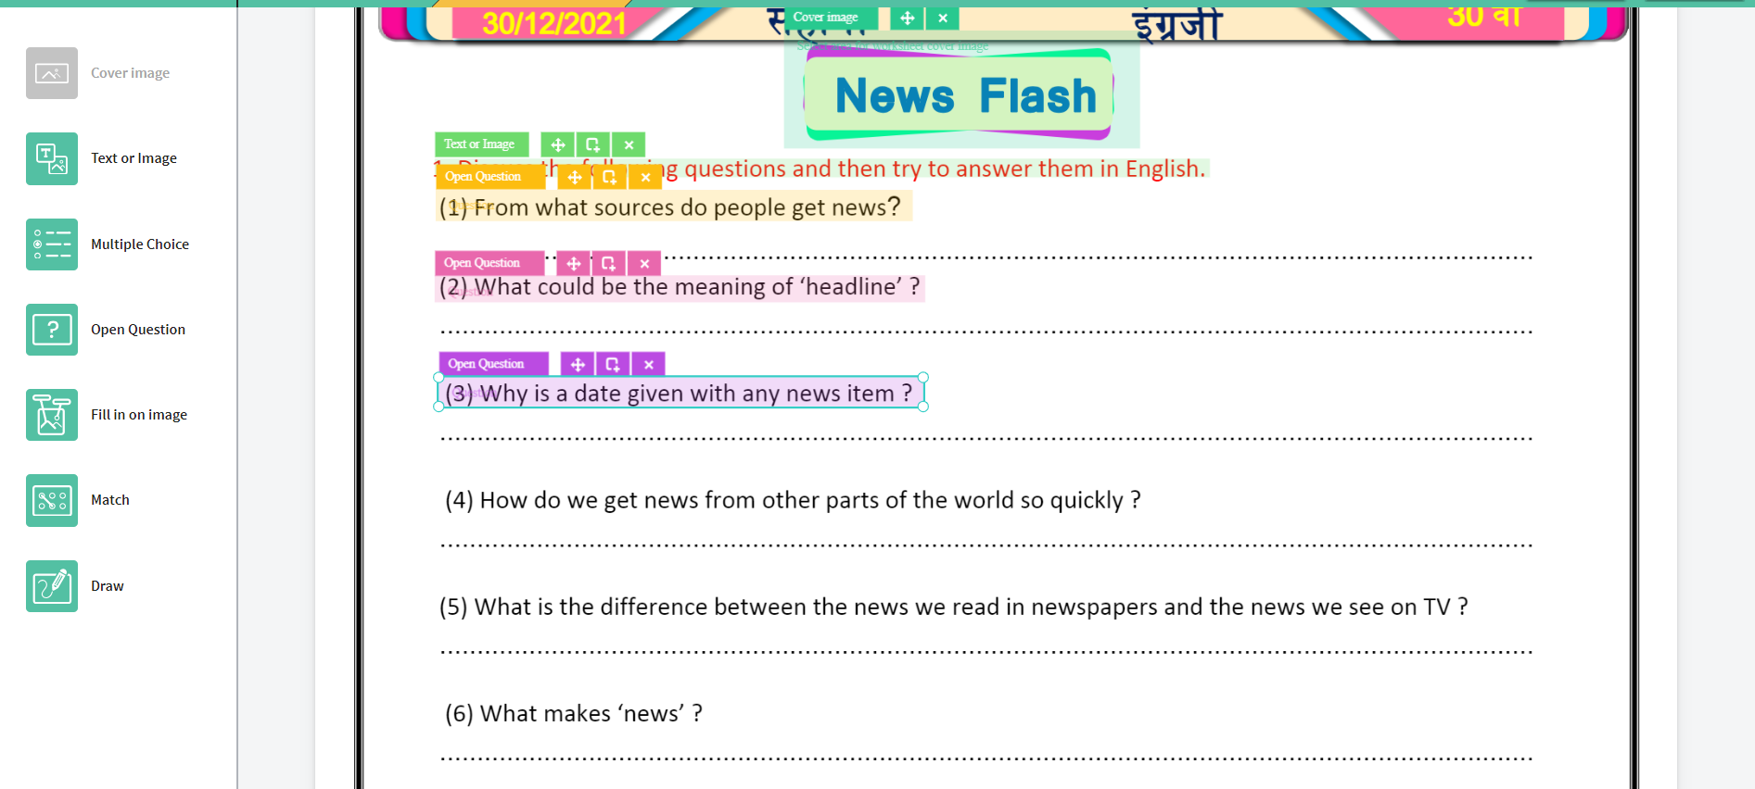

Slide 42
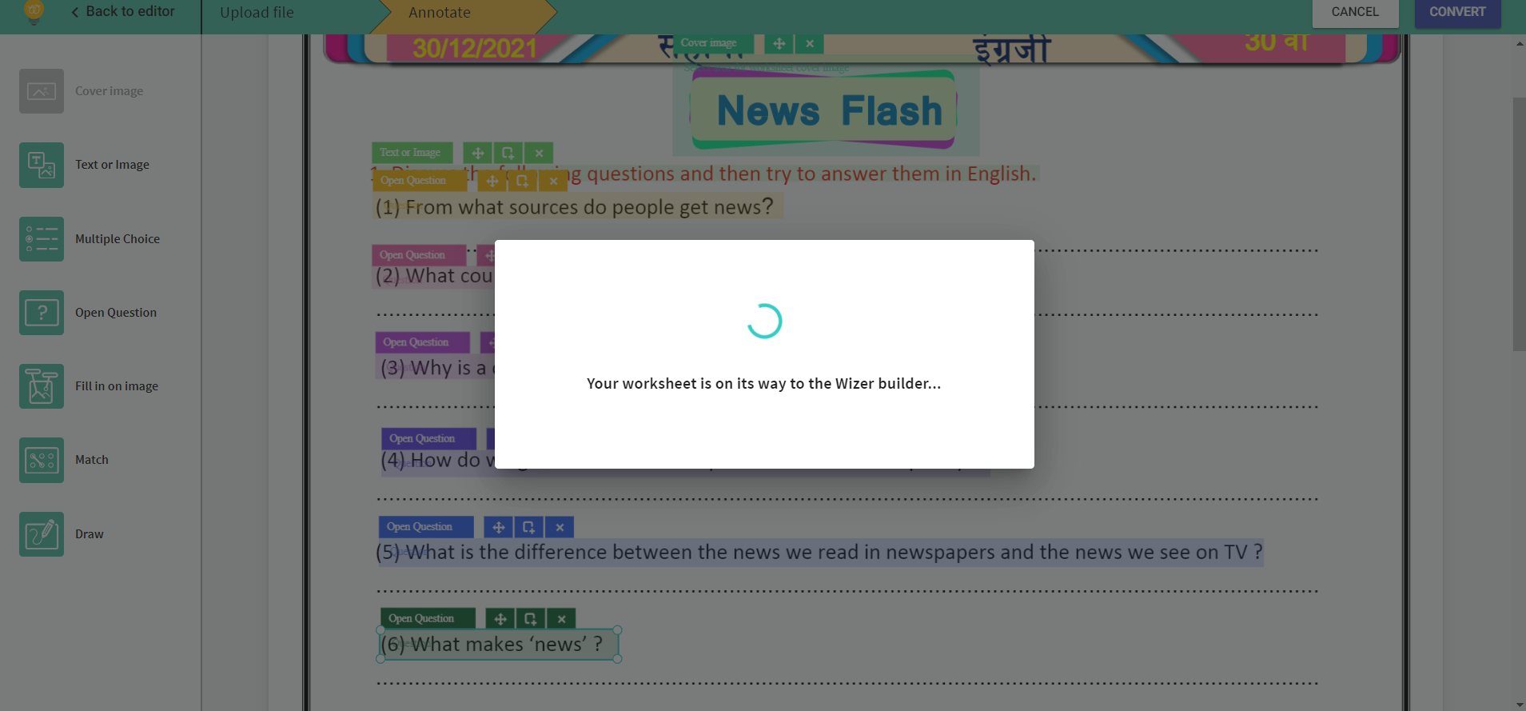

Slide 43
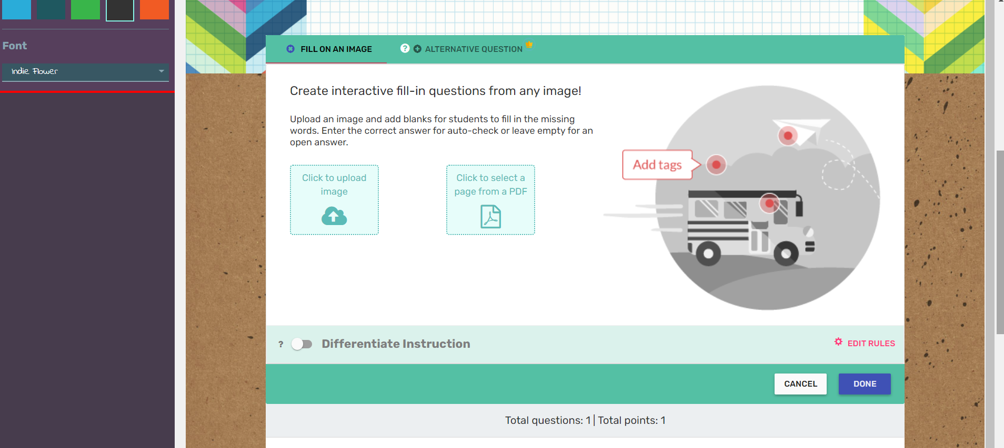

Slide 44
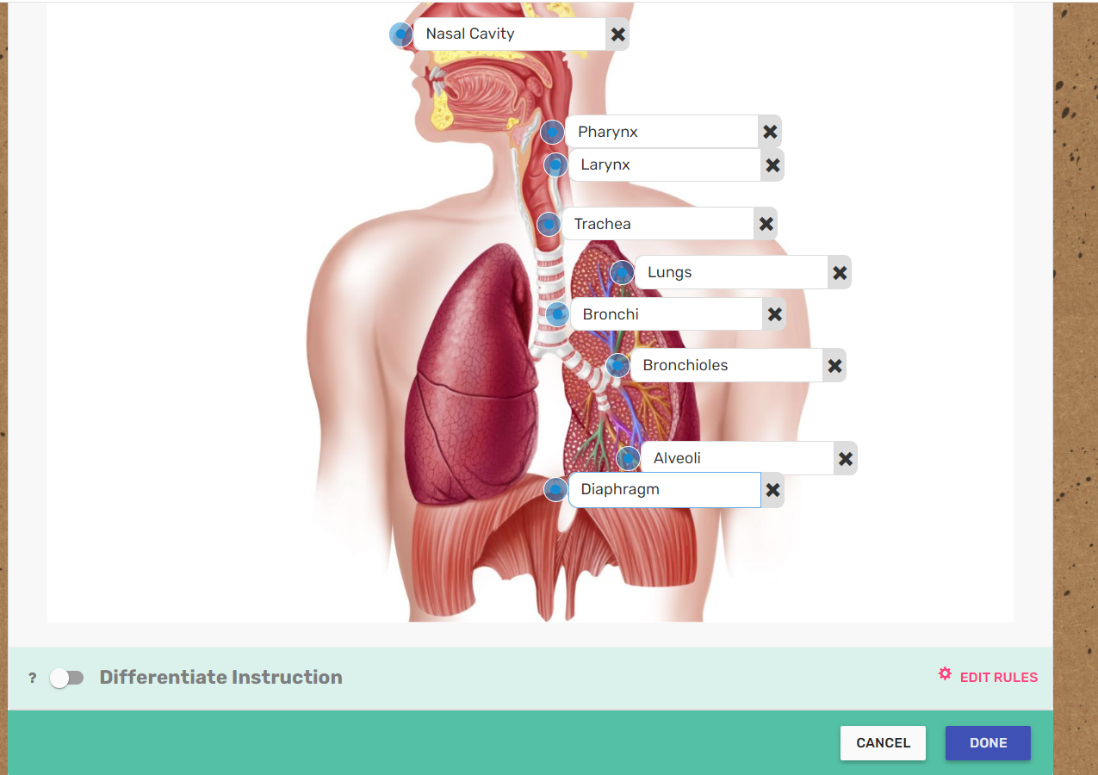
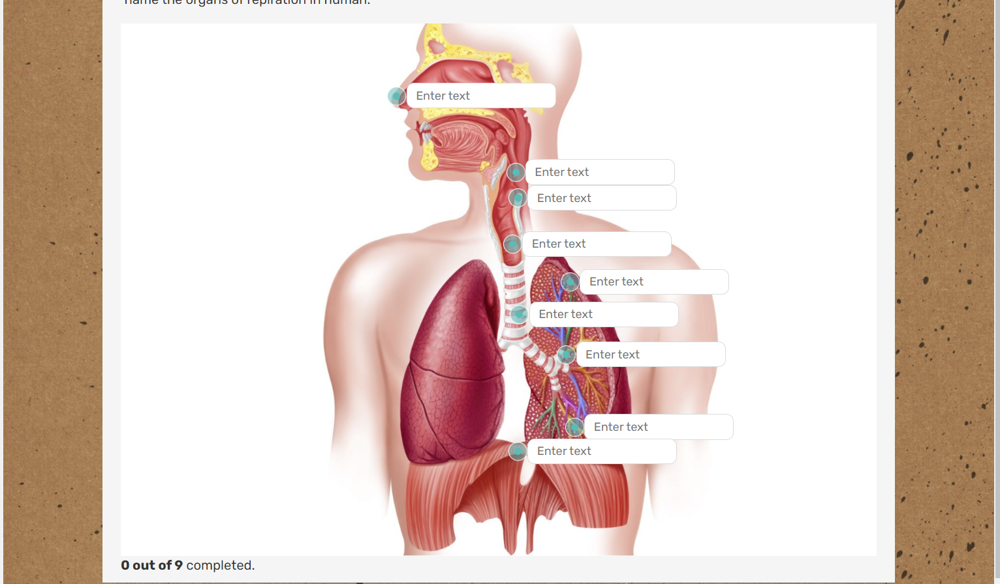

Slide 45
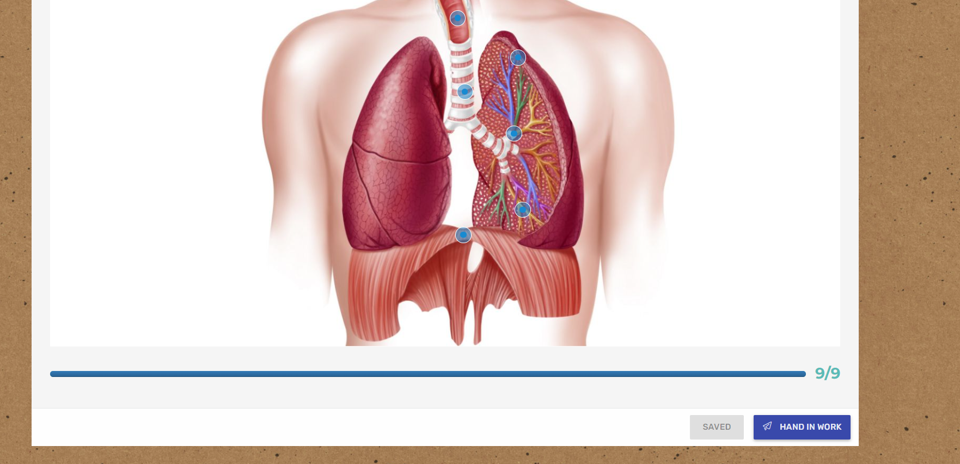
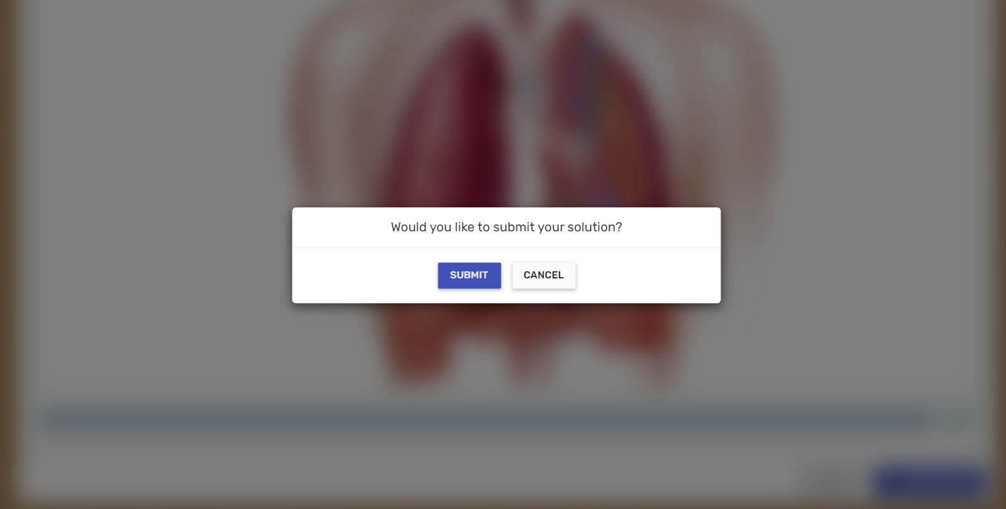

Slide 46
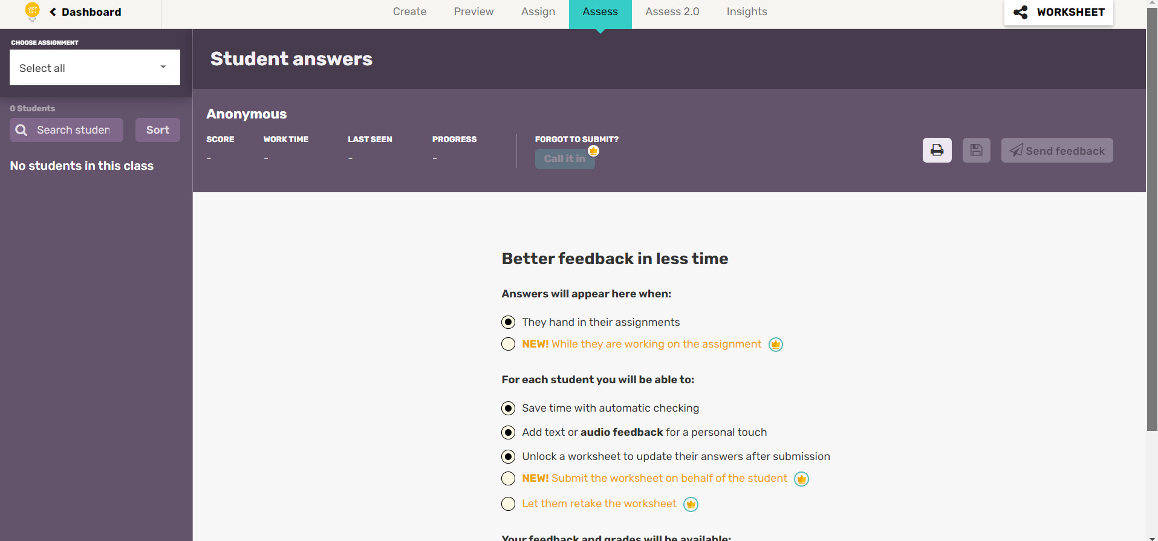

Slide 47
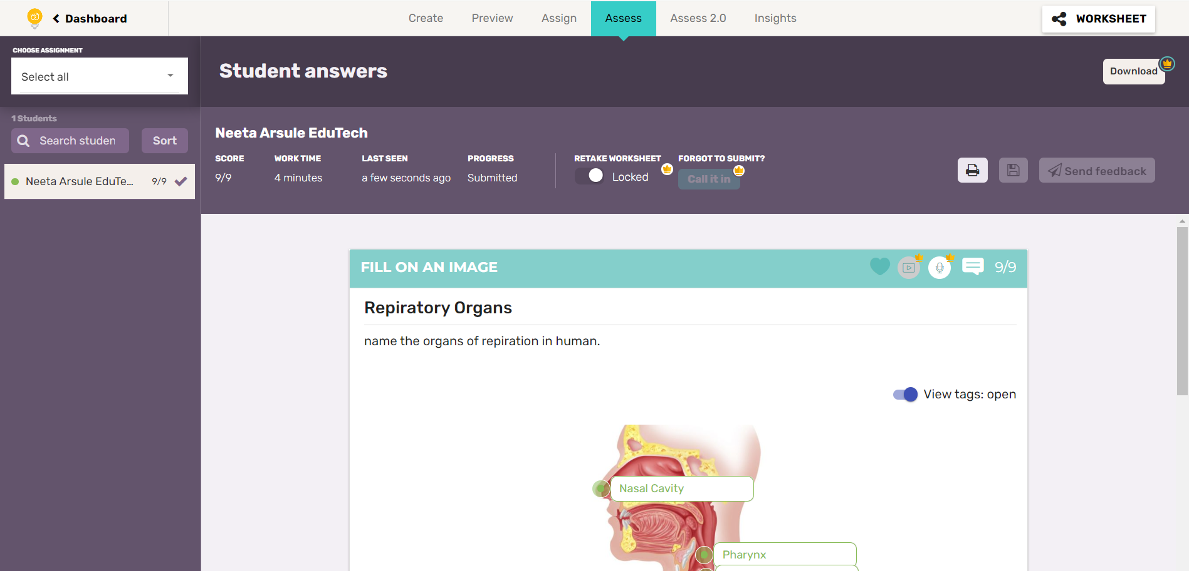

Slide 48
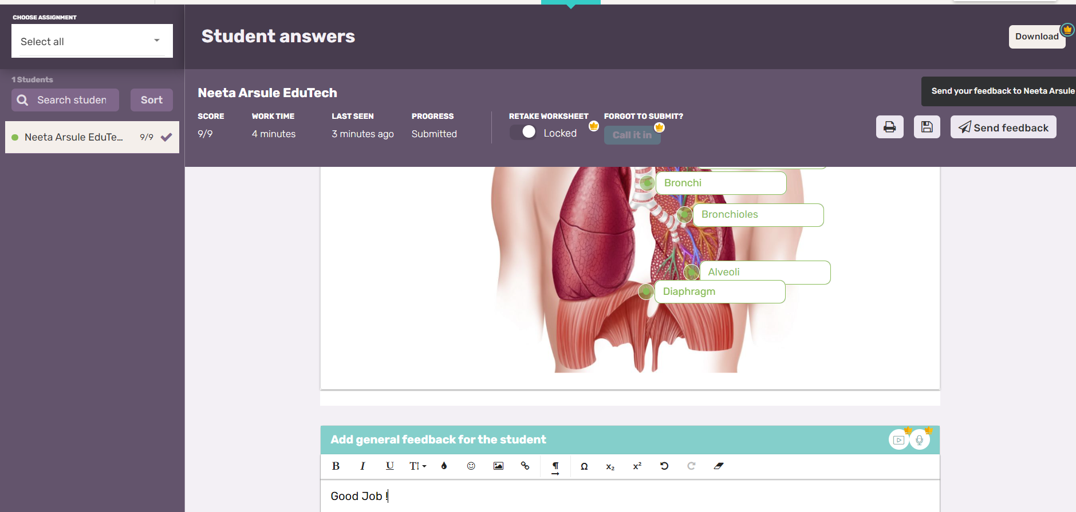
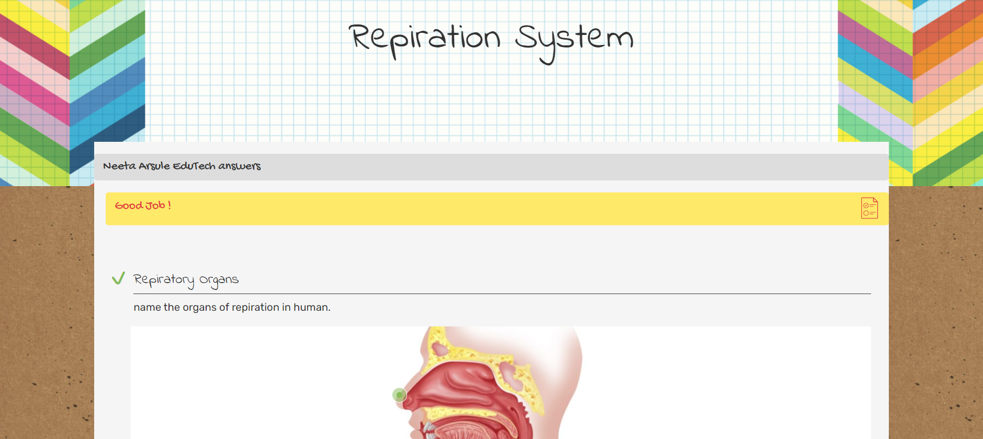

Slide 49


Slide 50


Slide 51


Slide 52
https://app.wizer.me

